Slide 1
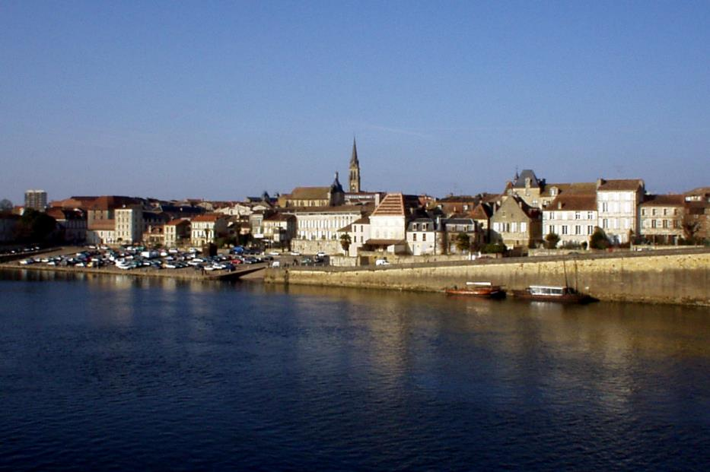
Lorient Vous Propose Bergerac - Dordogne
Bergerac, France vu surplombant la rivière Dordogne.

Slide 2
Bergerac est une commune française située dans le département de la Dordogne, en région Nouvelle-Aquitaine. Classée ville d'art et d'histoire, elle est la deuxième ville du département en population, légèrement moins peuplée que la préfecture Périgueux. Chef-lieu de l'arrondissement de Bergerac et bureau centralisateur de deux cantons : Bergerac-1 et Bergerac-2, elle est l'une des trois sous-préfectures du département.

Slide 3
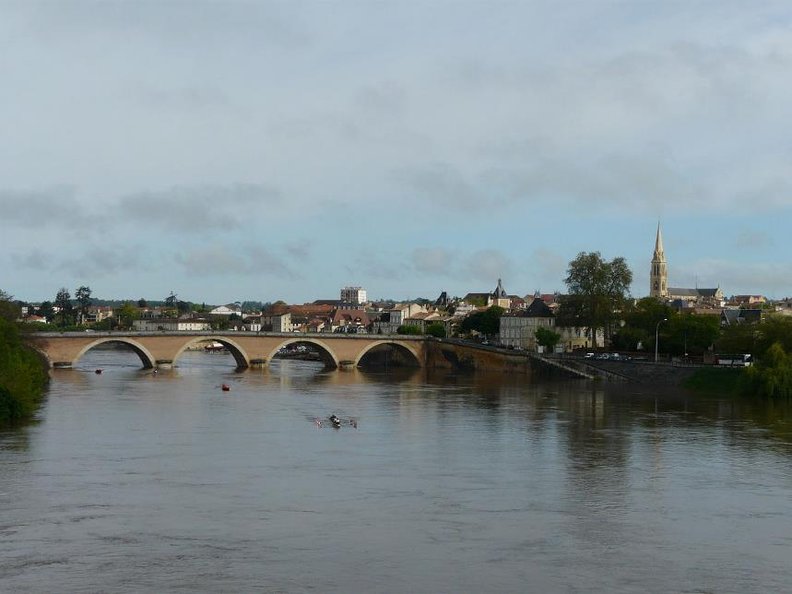
La Dordogne à Bergerac.

Slide 4
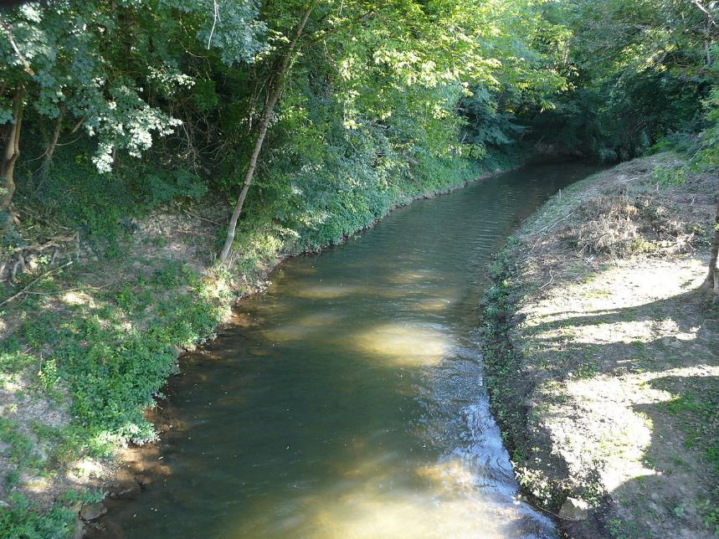
Le Caudeau, juste avant sa confluence avec la Dordogne.

Slide 5
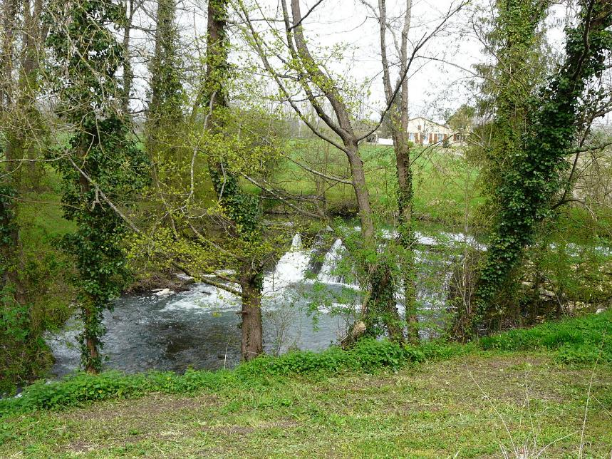
La Conne en aval du pont de la RD 37.

Slide 6
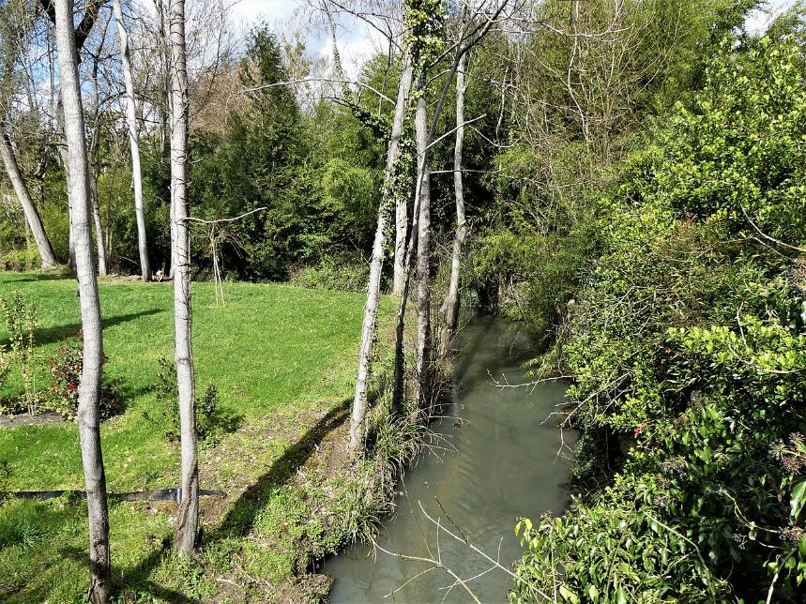
La branche orientale du Marmelet au pont de la RD 34.

Slide 7
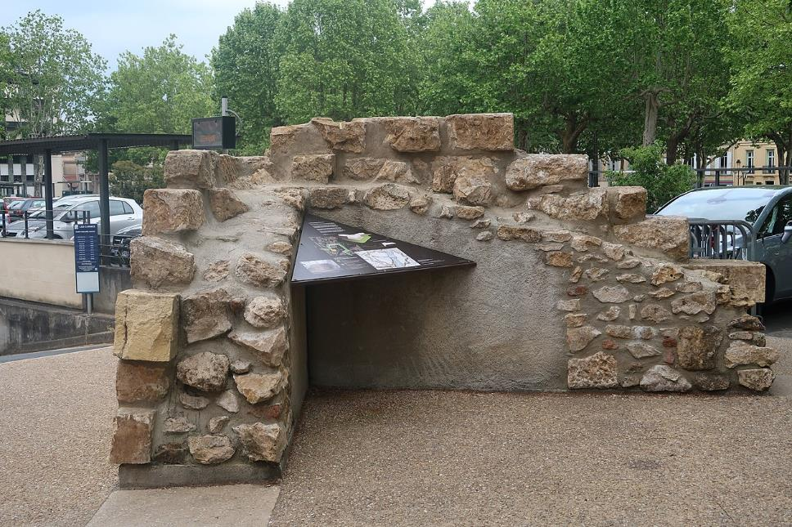
Vestige du bastion des Carmes (1577-1621), place de la République.

Slide 8
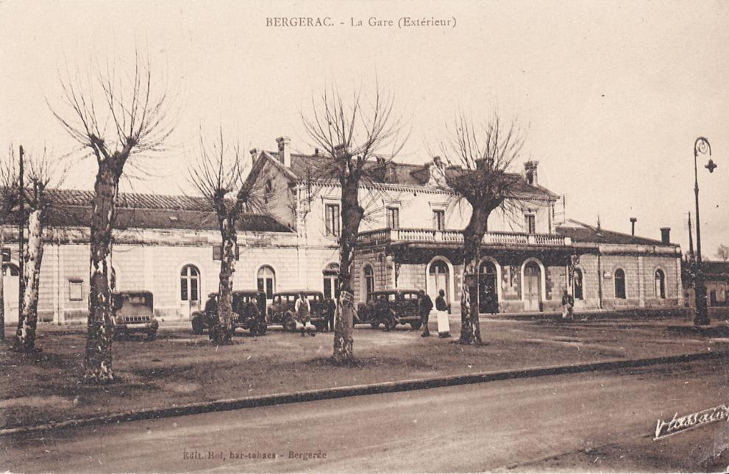
Plus de détails
Gare de Bergerac dans les années 1930 (le chemin de fer arrive à Bergerac en 1875).

Slide 9
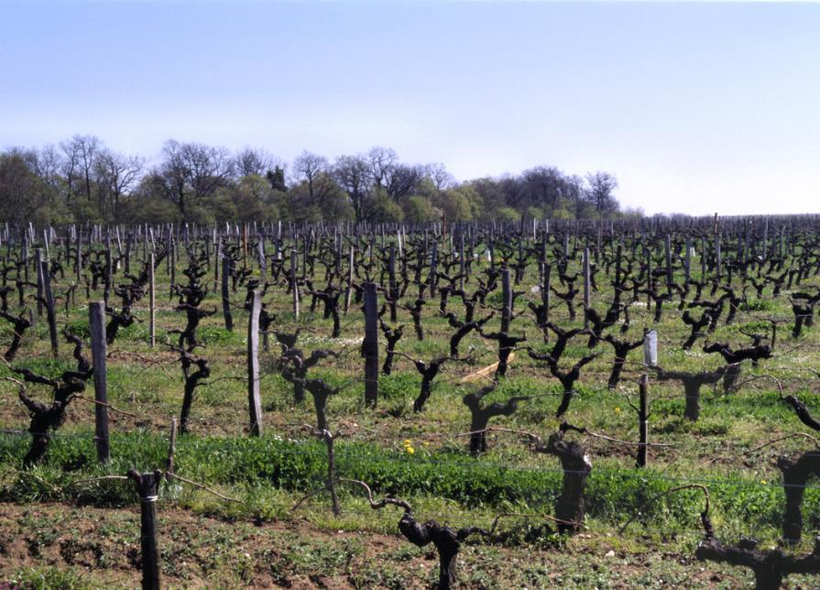
Plus de détails
Vignoble de Bergerac.

Slide 10
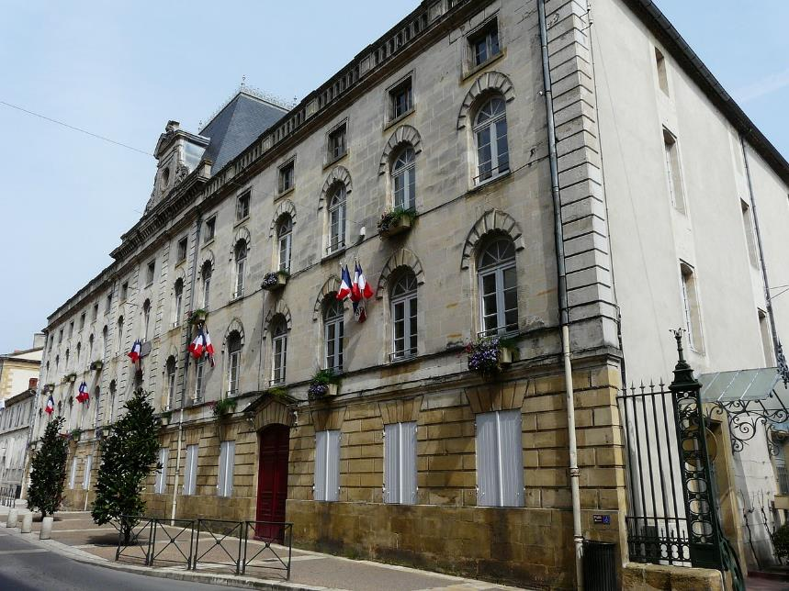
L'hôtel de ville.

Slide 11
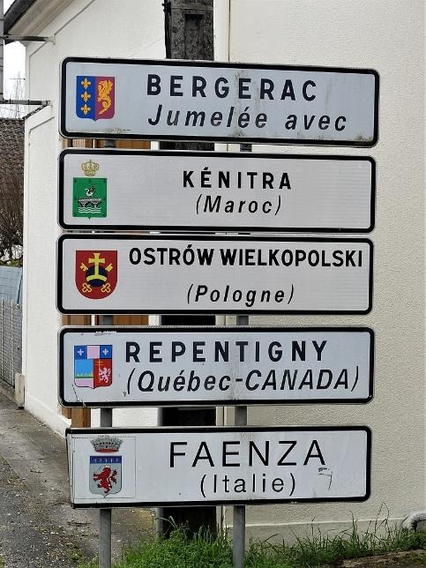
Panneaux des jumelages de Bergerac.

Slide 12
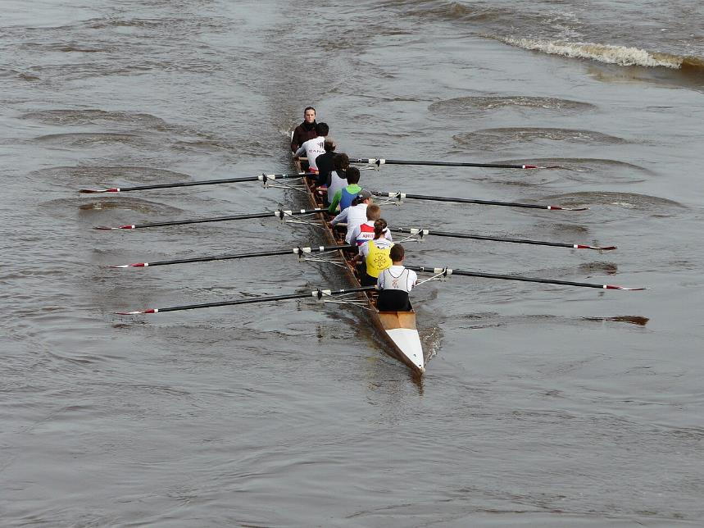
Entraînement d'aviron sur la Dordogne à Bergerac.

Slide 13
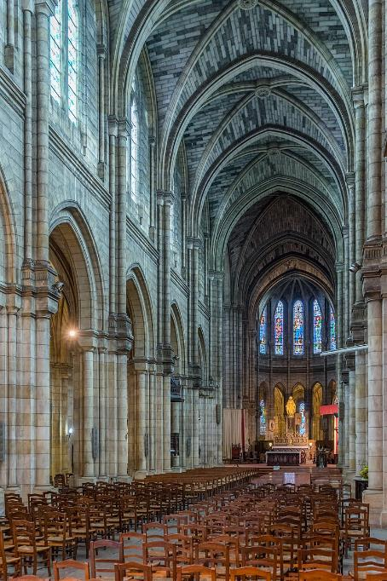
Église Notre-Dame de Bergerac : intérieur.

Slide 14
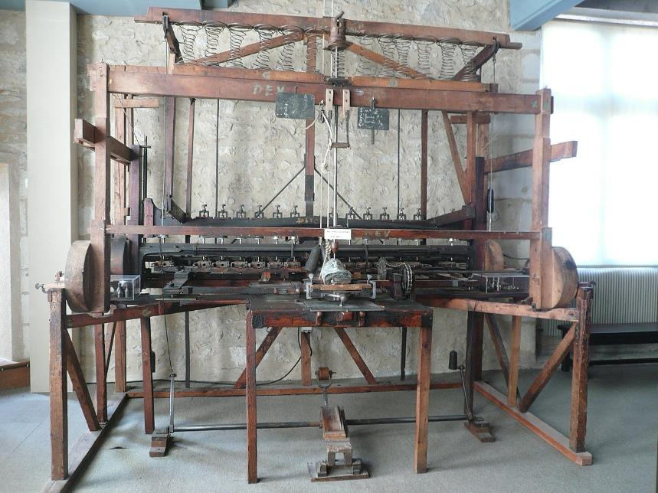
Machine à sculpter de Dalloz au musée du Tabac.

Slide 15
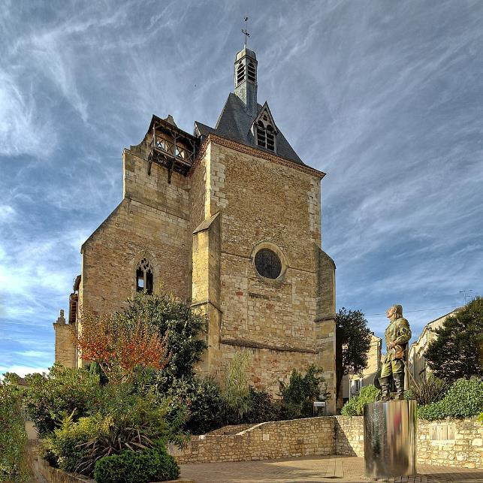
Plus de détails
La place Pélissière et l’église Saint-Jacques.

Slide 16
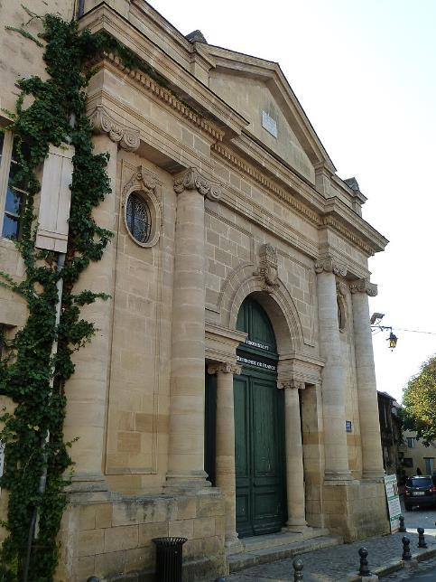
Le temple protestant.

Slide 17
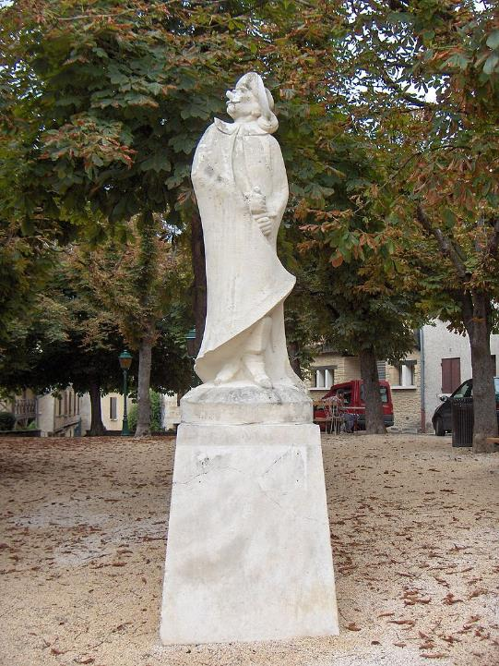

Slide 18
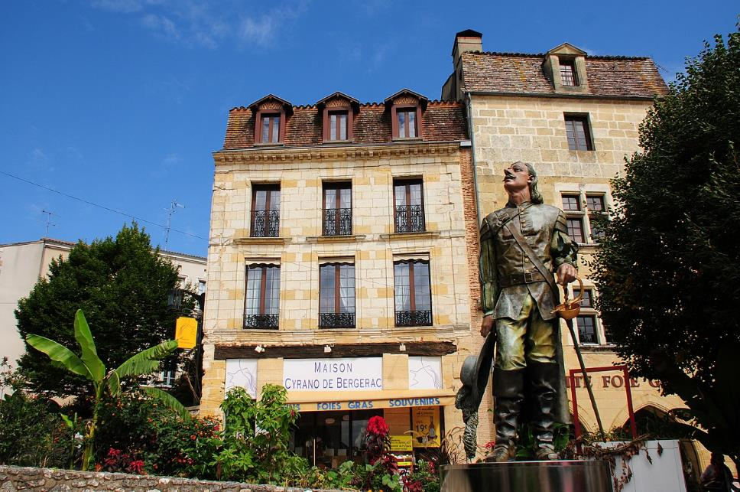
Statue de Cyrano de Bergerac, place Pélissière.

Slide 19
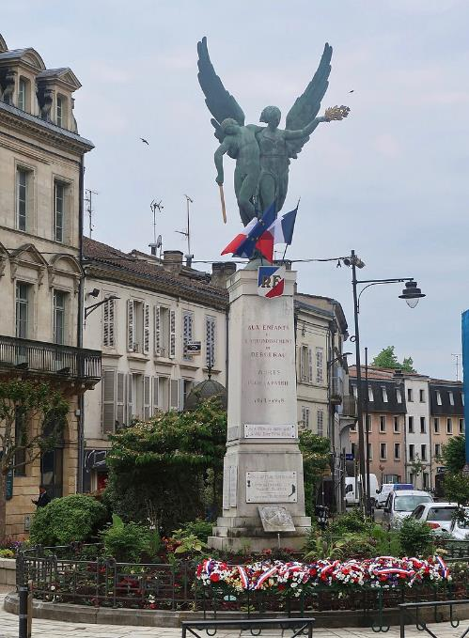
Monument aux morts de la Première Guerre mondiale à Bergerac (Dordogne), place Maréchal de Lattre de Tassigny, à l'intersection de la rue de la Résistance et de la rue Mounet-Sully.

Slide 20
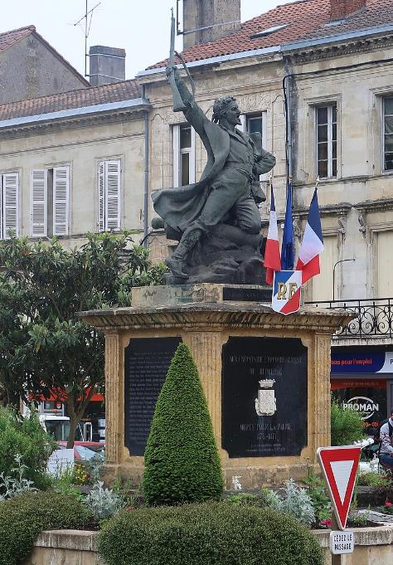
Monument aux morts de la guerre franco-prussienne de 1870, à Bergerac (Dordogne), place de la République. Sculpteur : Louis-Auguste Roubaud.

Slide 21
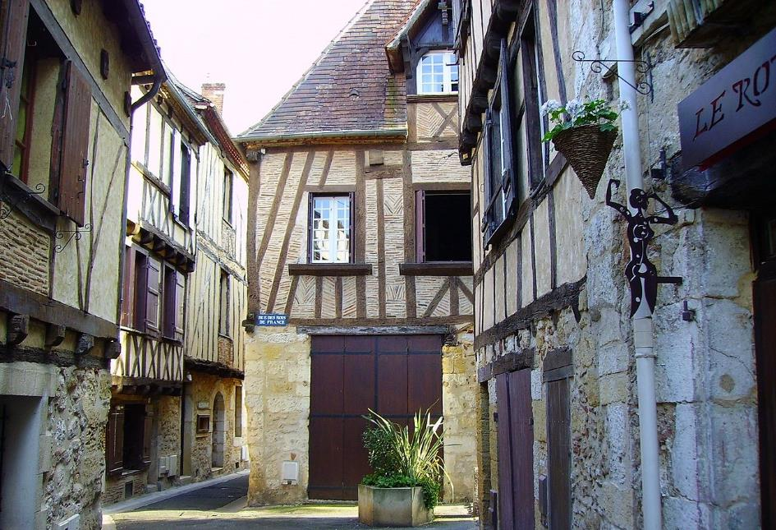
Maisons du vieux Bergerac.

Slide 22
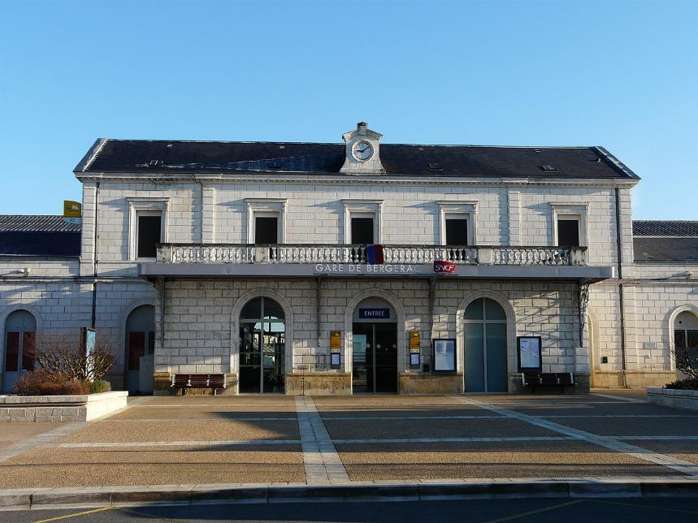
Gare de Bergerac.

Slide 23
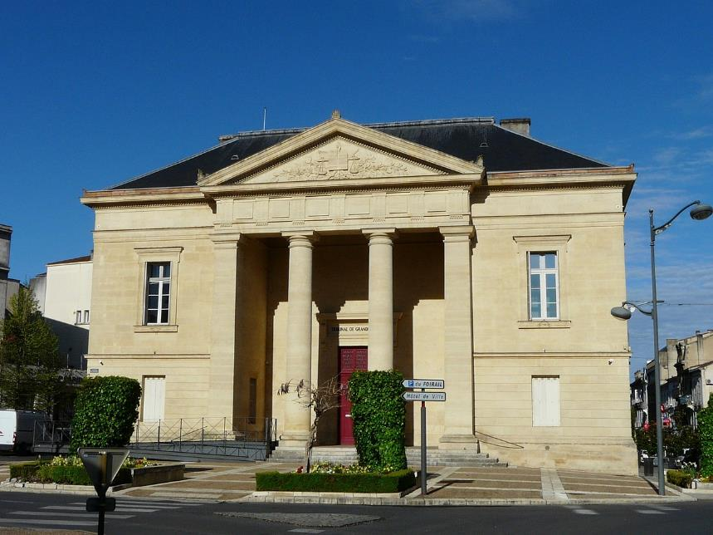
Plus de détails
Le tribunal de grande instance.

Slide 24
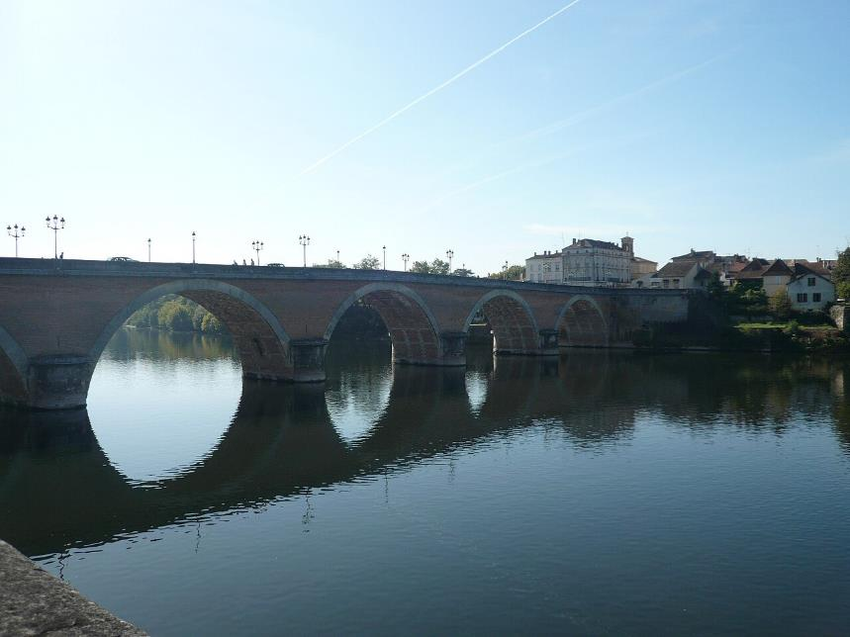
Vieux pont de Bergerac

Slide 25
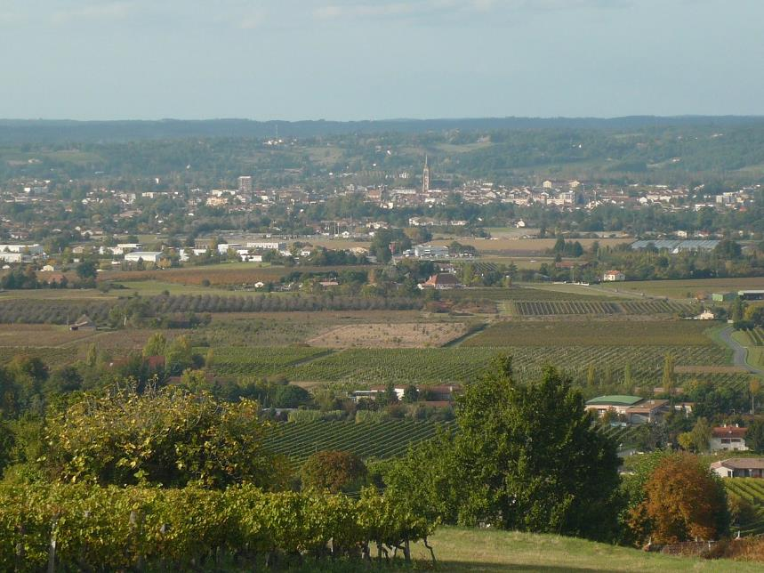
Plus de détails
Vue sur Bergerac depuis le château de Monbazillac.

Slide 26
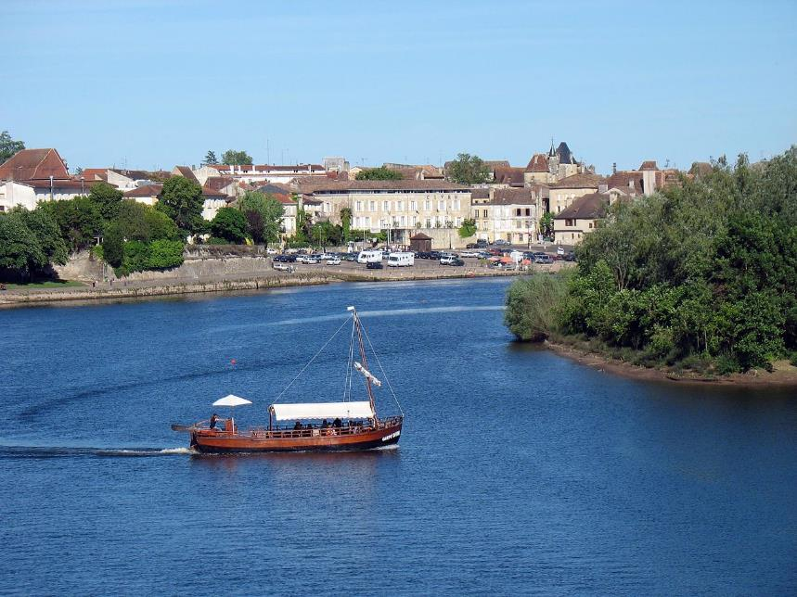
Une gabare touristique sur la Dordogne.

Slide 27
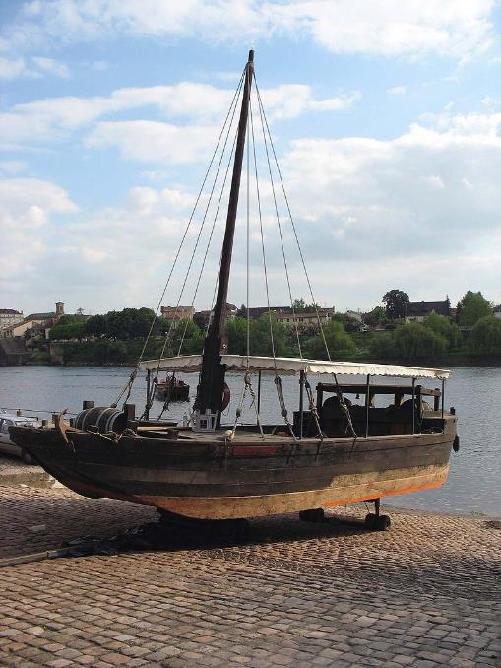
Une gabare en réparation sur le quai Salvette.

Slide 28
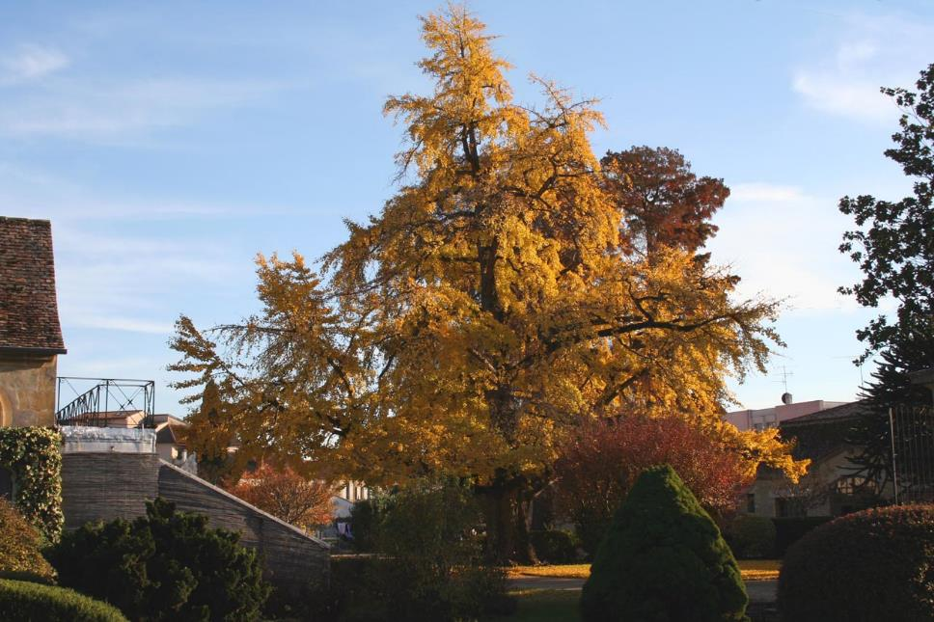
Plus de détails
Ginkgo biloba en automne (jardins Desmartis).

Slide 29
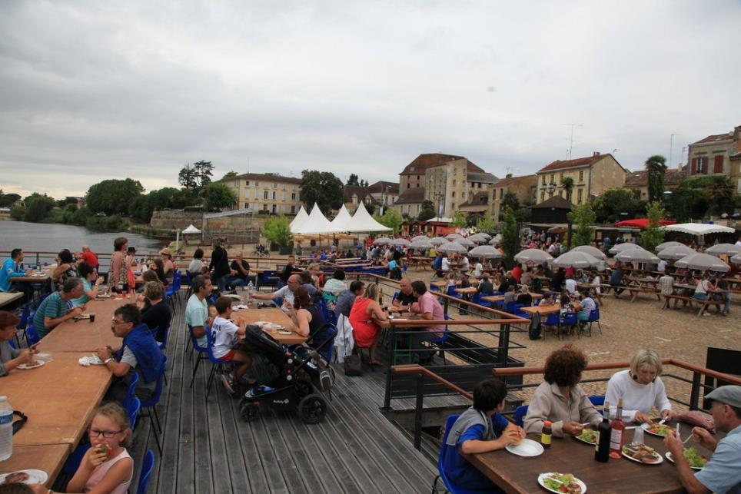
Bergerac,

Slide 30
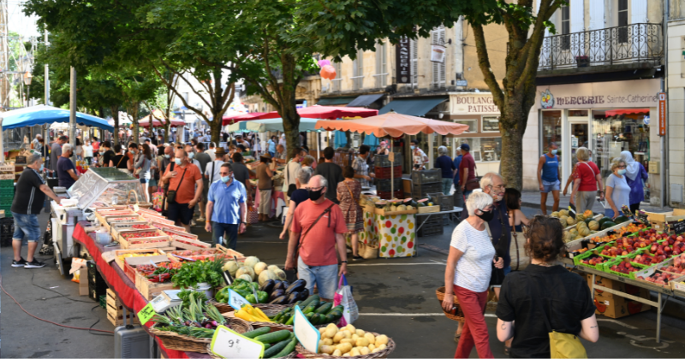
les marchés

Slide 31
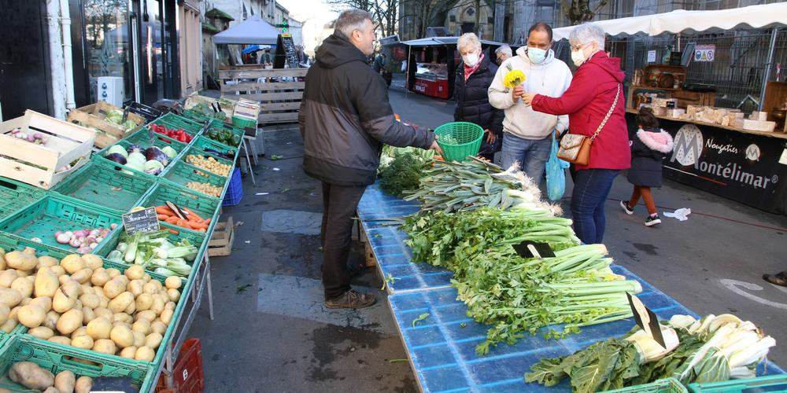
Le Marché

Slide 32
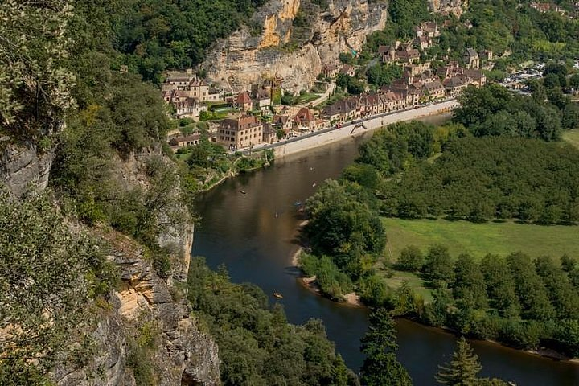
Lorient Vous A Proposé Bergerac – Dordogne
Les Images Et Le Son Du Net
Daniel

